Slide 2
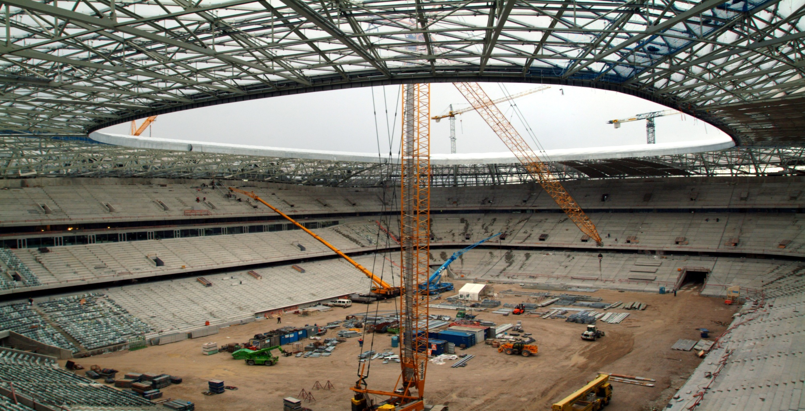
Baustelle der Allianz Arena im November 2004

Slide 3
Daten
Das Stadion liegt am nördlichen Ende des Münchner Stadtbezirks Schwabing-Freimann in der Fröttmaninger Heide
Stadion : 258 m x 227 m x 50 m
Spielplatz : 105 m x 68 m
Eröffnung : 19. Mai 2005
Kosten : 340 Millionen Euro
Kapazität : 75.000 Plätze

Slide 4
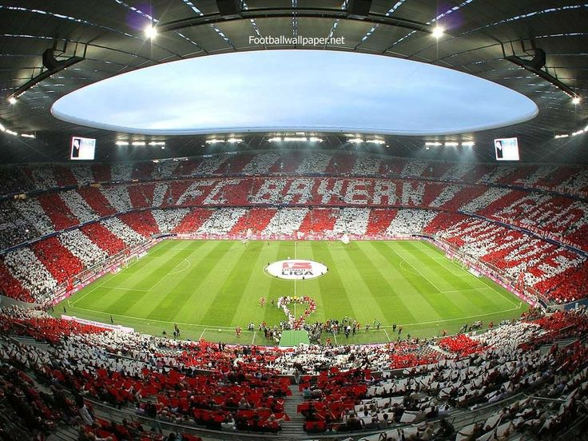
Bayern-München
FC Bayern München , ist ein deutscher Sportverein aus der bayerischen Landeshauptstadt München. Er wurde am 27. Februar 1900 gegründet und ist mit 270.329 Mitgliedern

Slide 5
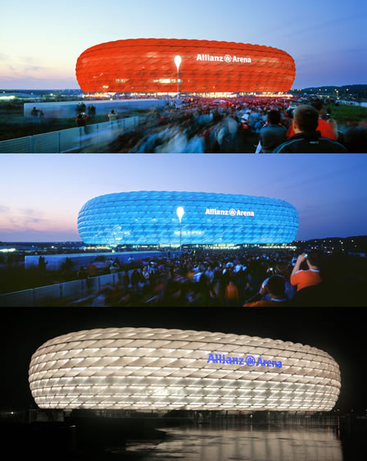
Beleuchtung: für FC Bayern München (rot), 1860 München (blau) und für neutrale Spiele (z. B. deutsche Nationalmannschaft) (weiß).

Slide 6
Ende
Domagoj Škrtić
Mateo Maglić

